Slide 1
RECURSOS ADICIONAIS ESPECÍFICOS POR DISCIPLINA
Recursos interdisciplinares
Research4Life é uma parceria público-privada de cinco programas:

Slide 2
Resumo
Introdução
Agregadores de busca e repositórios
Recursos/bancos de dados e editoras de periódicos eletrônicos gratuitos
Portais de teses/dissertações
Ferramentas diversas
Livros eletrônicos (e-books)
Síntese
Esta obra está registrada sob a licença Creative Commons Attribution-ShareAlike 4.0 International (CC BY-SA 4.0)

Slide 3
Objetivos de aprendizagem
Conhecer os recursos adicionais existentes que são interdisciplinares e benéficos para duas ou mais áreas temáticas Research4Life
Entender as coleções adicionais e como utilizá-las

Slide 4
Introdução
Esta lição se concentrará em recursos e ferramentas multidisciplinares disponíveis na internet que devem ser úteis para todas as especialidades.
Estas ferramentas se encaixam nas seguintes categorias: Agregadores de busca e repositórios; Recursos, bancos de dados e editoras de periódicos eletrônicos gratuitos; portais de teses/dissertações; ferramentas diversas; e e-books.
Muitos desses recursos fornecem acesso não somente a artigos revisados por pares, mas também à chamada literatura cinza (relatórios técnicos ou de pesquisa, teses e dissertações, preprints e muito mais).
A utilidade/valor de cada ferramenta será resumida nas seções seguintes.
Notes:
Depending on specific information needs (i.e. peer review articles vs. policy issues or teaching material), some of these tools will be more useful than others.
Note that this lesson is a sampling and that there are other useful resources that have not been discussed.
see Modules 4.1 - 4.5 Lessons for more information on internet resources that are geared toward Research4Life discipline specific programmes can be found in.

Slide 5
Categorias de ferramentas e recursos online multidisciplinares

Slide 6
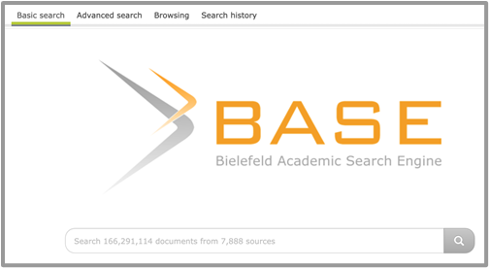
AGREGADORES DE BUSCA E REPOSITÓRIOS - BASE
Disponível em https://base-search.net
Portal de busca do BASE

Slide 7
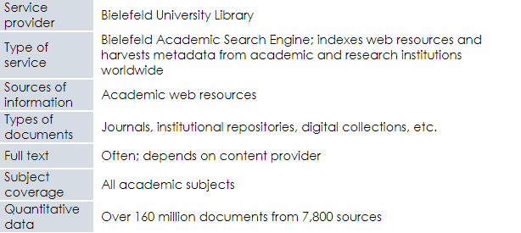
BASE (cont.)

Slide 8
CORE
Disponível em https://core.ac.uk
Página de busca do CORE

Slide 9
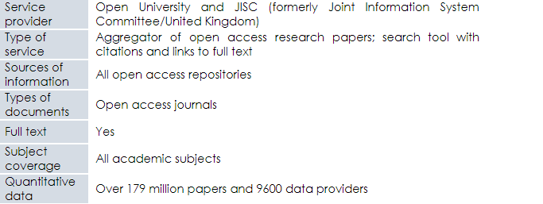
CORE (cont.)

Slide 10
Europe PMC
Disponível em https://europepmc.org
Página de busca do Europe PMC

Slide 11
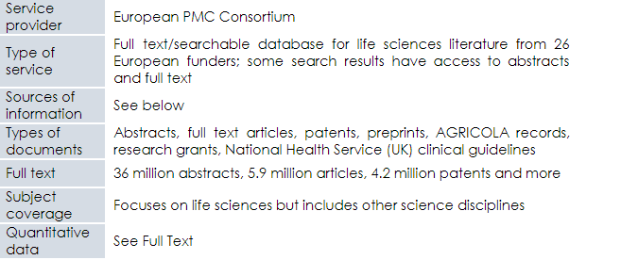
Europe PMC (cont.)

Slide 12
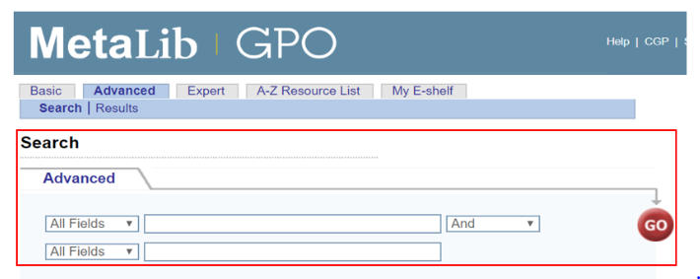
MetaLib
Disponível em https://metalib.gpo.gov/
Página de busca do MetaLib

Slide 13
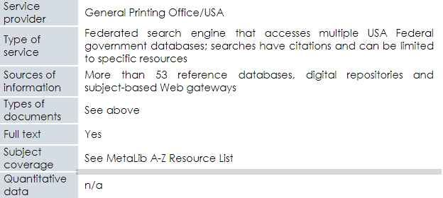
MetaLib (cont.)

Slide 14
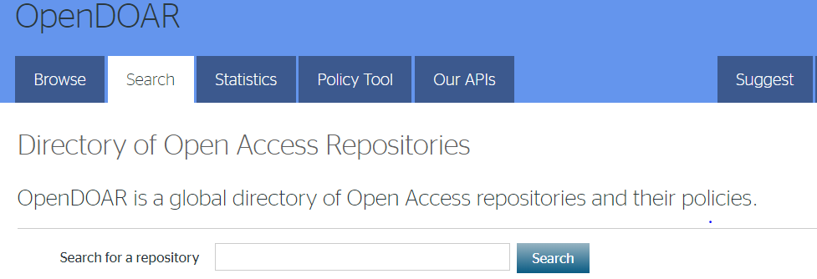
OpenDOAR
Disponível em https://v2.sherpa.ac.uk/opendoar/
Página de busca do OpenDOAR

Slide 15
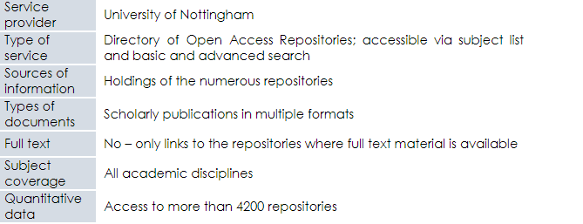
OpenDOAR (cont.)

Slide 16
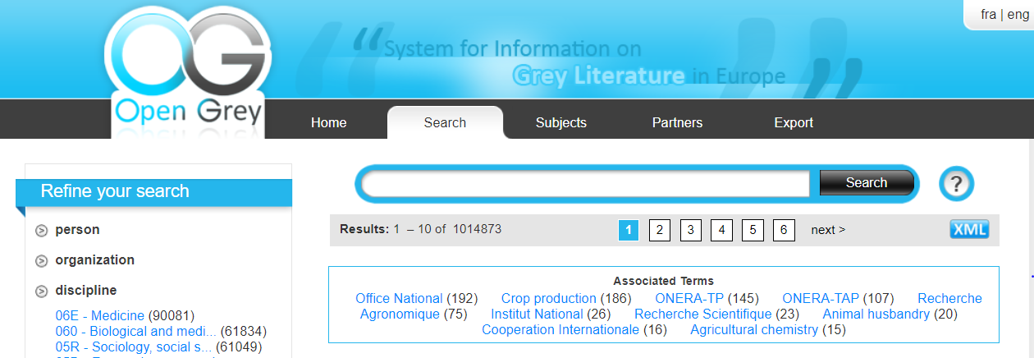
Open Grey
Disponível em http://www.opengrey.eu/search/
Página de busca do Open Grey

Slide 17
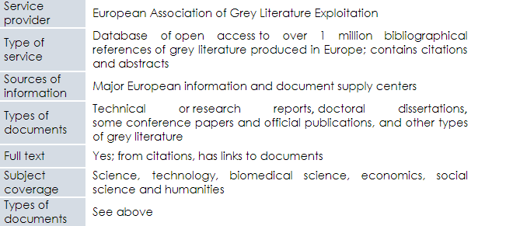
Open Grey (cont.)

Slide 18
PubMed Central
Disponível em https://www.ncbi.nlm.nih.gov/pmc
Página de busca do PubMed Central

Slide 19
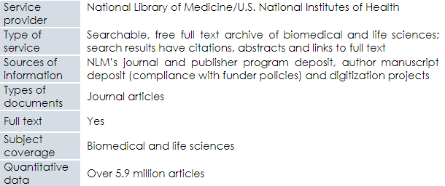
PubMed Central (cont.)

Slide 20
WorldWideScience.org
Disponível em https://worldwidescience.org/
Página de busca do WorldWideScience.org

Slide 21
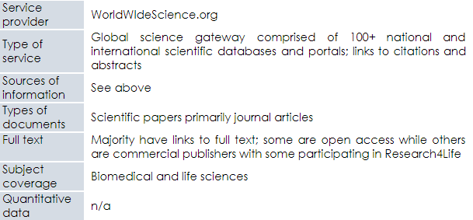
WorldWideScience.org (cont.)

Slide 22
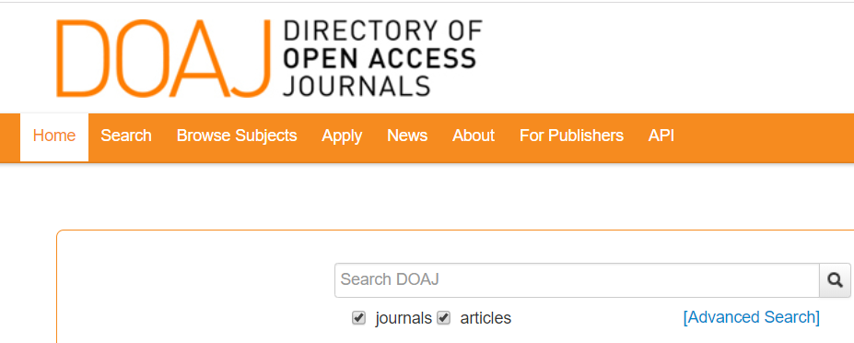
PERIÓDICOS ELETRÔNICOS GRATUITOS - DOAJ: Directory of Open Access Journals
Disponível em https://doaj.org/search/
Página de busca do DOAJ

Slide 23
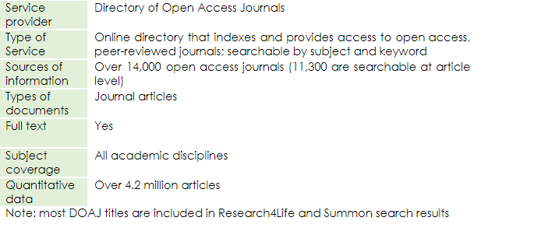
DOAJ: Directory of Open Access Journals (cont.)
Notes:
For additional access to discipline specific free e-journal resources, go to Lessons 4.1–4.5. Also Google Scholar (Research4Life) is another useful tool for accessing free articles (see Lesson 3.6).

Slide 24
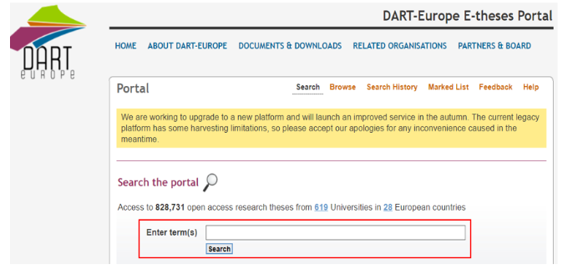
PORTAIS DE TESES/DISSERTAÇÕES - DART-Europe
Disponível em http://www.dart-europe.eu/basic-search.php
Página de busca do DART- Europe

Slide 25
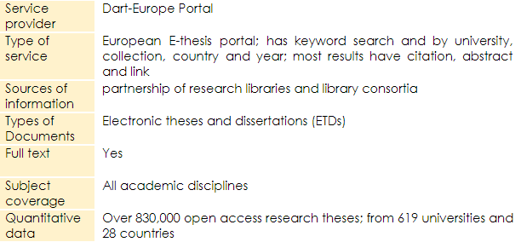
DART-Europe (cont.)

Slide 26
DATAD-R
Disponível em http://datad.aau.org/
Página de busca do DATAD-R

Slide 27
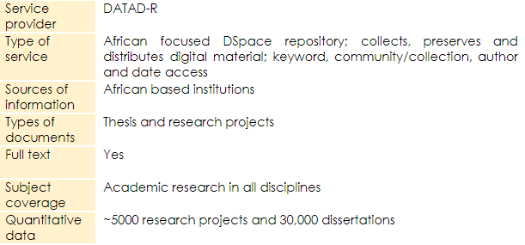
DATAD-R (cont.)

Slide 28
Global ETD
Disponível em http://search.ndltd.org/
Página de busca do Global ETD

Slide 29
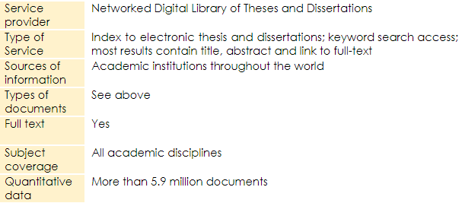
Global ETD (cont.)

Slide 30
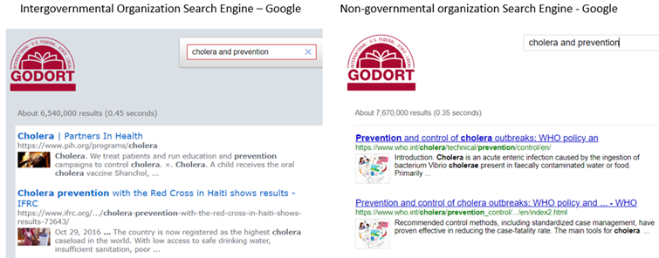
FERRAMENTAS VARIADAS - Google Custom Search
Disponível em https://www.google.com
(com uso de palavras-chave)
Página de busca do Google Custom Search

Slide 31
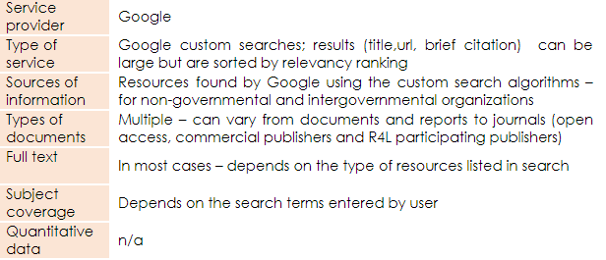
Google Custom Search (cont.)

Slide 32
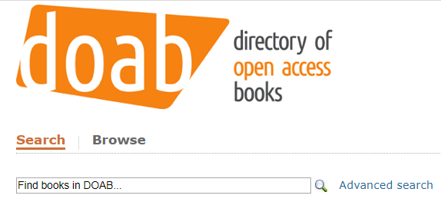
LIVROS ELETRÔNICOS (E-BOOKS):
Directory of Open Access Books
Disponível em https://www.doabooks.org/
Página de busca do DOAB

Slide 33
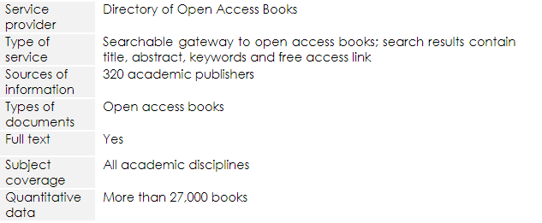
Directory of Open Access Books (cont.)

Slide 34
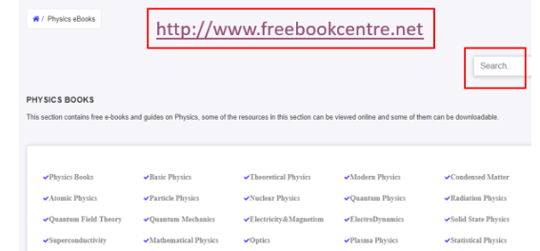
Free Book Centre
Disponível em http://freebookcentre.net/
Página de busca do Free Book Centre

Slide 35
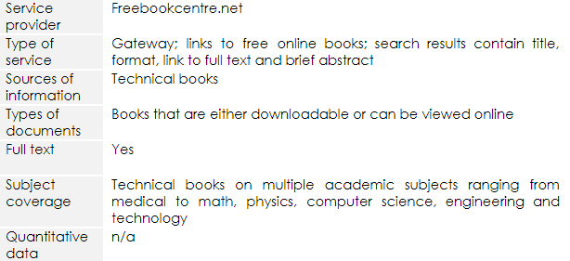
Free Book Centre (cont.)

Slide 36
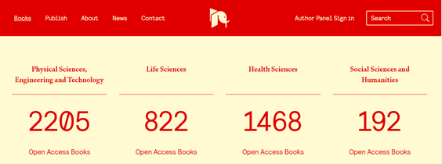
IntechOpen Access Book
Disponível em https://www.intechopen.com/books
Página de busca do IntechOpen Access Book

Slide 37
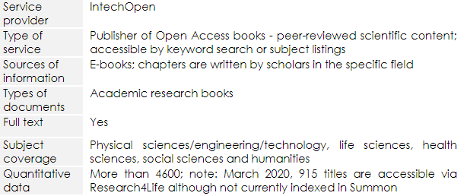
IntechOpen Access Book (cont.)

Slide 38
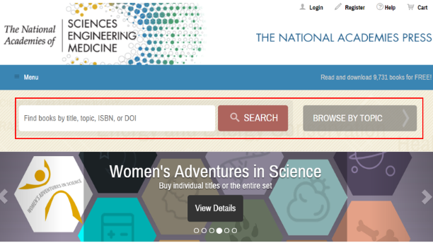
National Academies Press
Disponível em https://www.nap.edu/
Página de busca da National Academies Press

Slide 39
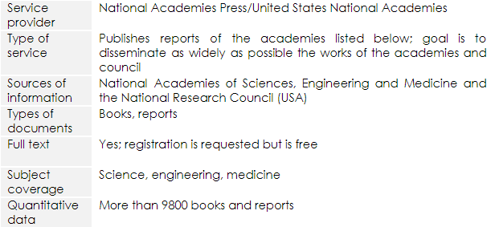
National Academies Press (cont.)

Slide 40
Open Textbook Library
Disponível em https://open.umn.edu/opentextbooks/
Página de busca da Open Textbook Library

Slide 41
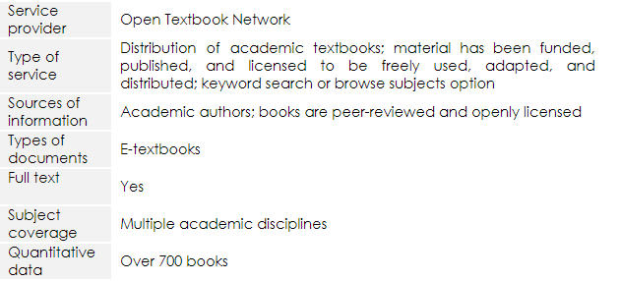
Open Textbook Library (cont.)

Slide 42
Resumo
Esta lição se concentrou nos recursos online que seriam úteis a usuários de todos os programas Research4Life.
Estes são complementares aos recursos específicos por disciplina discutidos nas lições 4.1 a 4.5. As ferramentas foram divididas nas seguintes. categorias: Agregadores de busca e repositórios; Recursos, bancos de dados e editoras de periódicos eletrônicos gratuitos; Portais de teses/dissertações; Ferramentas diversas; e Livros eletrônicos (e-books).
As listas por categoria apresentam destaques, ou seja, recursos essenciais disponíveis na internet; não são exaustivas.
Lembre-se de que os resultados de buscas em várias destas ferramentas levarão você à literatura cinza, além de periódicos e livros de acesso aberto e pagos.

Slide 43
Você está convidado a:
Visitar-nos em www.research4life.org
Entrar em contato através de r4l@research4life.org
Informar-se sobre outros materiais didáticos [www.research4life.org/training]
Assinar o boletim da Research4Life [www.research4life.org/newsletter]
Conferir os vídeos da Research4Life [https://bit.ly/2w3CU5C]
Seguir-nos no Twitter @r4lpartnership e Facebook @R4Lpartnership

Slide 44
Para mais informações sobre a Research4Life
www.research4life.org
r4l@research4life.org
Research4Life é uma parceria público-privada de cinco programas:

